Slide 1


TRƯỜNG TIỂU HỌC ÁI MỘ A
Bài giảng điện tử Tiếng Việt lớp 1
Bài: Ôn tập giữa kì 1 (tiết 5)

Slide 2
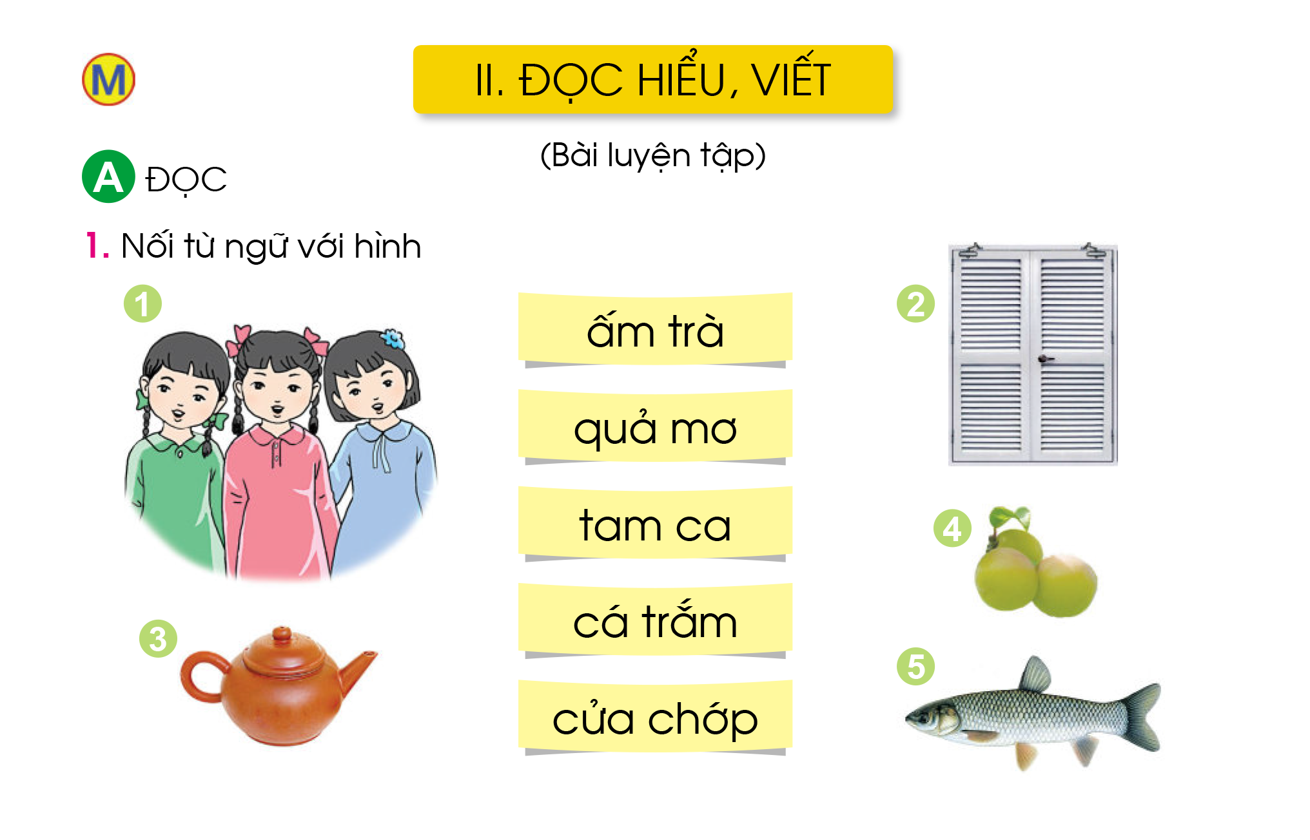

Slide 3


Slide 4
1
2
3
4
5
6
7

Slide 5
1
2

Slide 8



Slide 9
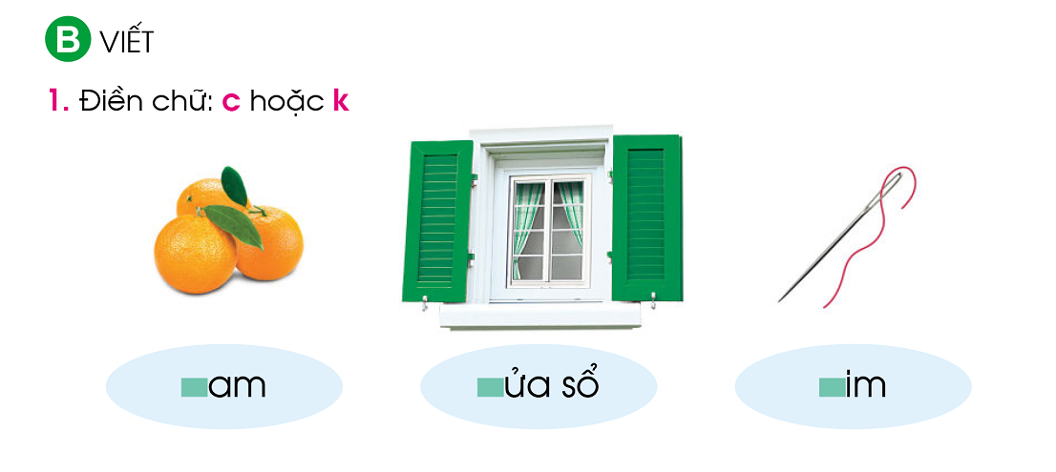
c
c
k

Slide 10
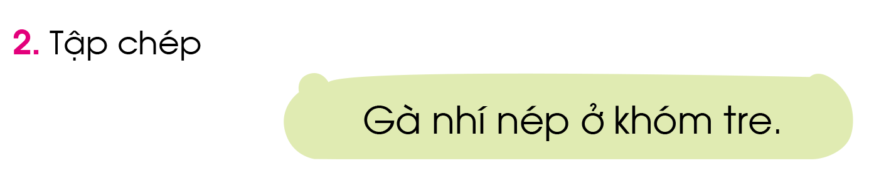

Slide 11





Dặn dò

